Slide 1
L’analyse du résultat du faire
selon les six fonctions sémiologiques et
les quatre fonctions technologiques

Slide 2
Cette analyse tient compte également de:
la pragmatique
la sémantique
la syntaxe

Slide 3


Fonction
LING. Fonction (du langage). D'après l'École de Prague, chacun des buts assignés à un énoncé lorsqu'on le produit. Les fonctions du langage d'après Jakobson. Par la fonction référentielle, le message est centré sur le contexte, par la fonction émotive sur le locuteur, par la fonction conative sur le destinataire, par la fonction phatique sur le contact, par la fonction métalinguistique sur le code, par la fonction poétique sur le message en tant que tel.
contexte
destinateur
locuteur
message
destinataire
contacte
code
Pragmatique
Pragmatique

Slide 4
L’objet culturel est
une articulation
du sens et
de la matière

Slide 5
L'étude technologique du :
Faire :
Pragmatique
Sémantique
Syntactique
Outils, gestes, matériaux et procédés
les procédés comprennent les fonctions et les éléments
Résultat du faire :
Pragmatique
Sémantique
Syntactique
Traces,
ressemblants,
abstractions
Notes:
5

Slide 6
L'étude technologique du :
Faire :
Pragmatique
Sémantique
Syntactique
Outils, gestes, matériaux et procédés
les procédés comprennent
les éléments :
les matériaux et
les fonctions :
Ajouter, retirer, déplacer, changer la
composition physico-chimique les
matériaux d’origine ou d’intervention
Résultat du faire :
Pragmatique
Sémantique
Syntactique
Traces:
Percept
Ressemblants:
Image mentale
Abstractions :
Concept
Notes:
6
6
6

Slide 7
Les fonctions technologiques :
ajouter +,
retirer -,
déplacer ,
changer physiquement ou chimiquement
Les fonctions conceptuelles :
fonction référentielle, le contexte,
fonction émotive le locuteur,
fonction conative le destinataire,
fonction phatique le contact,
fonction métalinguistique le code,
fonction poétique le message

Slide 8
L'étude technologique du :
Faire :
Pragmatique
Sémantique
Syntactique
Outils,
gestes,
matériaux
procédés
Résultat du faire :
Pragmatique
Sémantique
Syntactique
Traces:
Ressemblants:
Image mentale
Abstractions :
Concept
Notes:
8
8
8

Slide 9
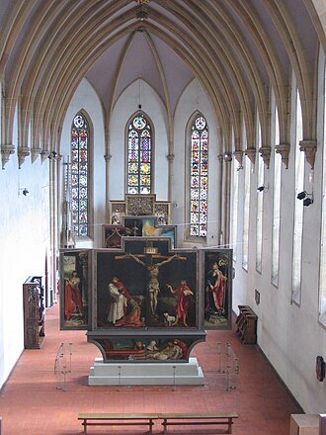

Slide 10


Slide 11
L'étude technologique du :
Faire :
Pragmatique
Sémantique
Syntactique
Outils,
gestes,
matériaux
procédés
Résultat du faire :
Pragmatique
Sémantique
Syntactique
Traces:
Ressemblants:
Image mentale
Abstractions :
Concept
Notes:
11
11
11

Slide 12


Slide 13
L'étude technologique du :
Faire :
Pragmatique
Sémantique
Syntactique
Outils,
gestes,
matériaux
procédés
Résultat du faire :
Pragmatique
Sémantique
Syntactique
Traces:
Ressemblants:
Image mentale
Abstractions :
Concept
Notes:
13
13
13

Slide 14


Slide 15
L'étude technologique du :
Faire :
Pragmatique
Sémantique
Syntactique
Outils,
gestes,
matériaux
procédés
Résultat du faire :
Pragmatique
Sémantique
Syntactique
Traces:
Ressemblants:
Image mentale
Abstractions :
Concept
Notes:
15
15
15

Slide 16
l’unité séquentielle d’évènements
seuil d’achèvement
technologique
seuil de dépassement
technologique
séquelle matérielle
évènement circonstanciel
évènement technologique
séquelle matérielle
conséquence(s)de la séquence précédente
évènement introstanciel
+ déchets
préparation
action
évaluation
les raisons et le pouvoir-faire actifs de l’agent dans un lieu
l’intention active de l’agent
à travers les outils, gestes, matériaux, fonctions
conséquence(s)
Intention conçue
Intention manifeste
Intention réalisée
Les fonctions technologiques :
- ajouter +,
- retirer -,
- déplacer ,
- changer physiquement ou chimiquement
Les fonctions conceptuelles :
fonction référentielle, le contexte,
fonction émotive le locuteur,
fonction conative le destinataire,
fonction phatique le contact,
fonction métalinguistique le code,
fonction poétique le message

Slide 17
L’ictus est la cellule (ou unité) matrice de la différence minimale. Cette différence est caractérisée par sa fonction, par la nature et la quantité d’énergie dépensée et par l’interface constitué par le fond.
Le fond est, en tant que masse conductrice, la limite d’un milieu dont le potentiel en chaque point est considéré comme égale à zéro, qui permet le transfert de l’énergie
[qui devient] organisée [en système] d’une phase à une autre [par un jeu de niveaux de résistance].

Slide 18
L’ictus, ou l’énergie dépensée selon une projet intentionnelle, la construction dilemmique, crée une crise à l’origine d’un déséquilibre physico-chimique entre un matériaux et son milieu naturel qui fait dissoudre les limites matérielles entre les deux
en faveur d’une solution espace/temps, le lieu,
qui comprendrait non seulement l’objet produit, mais également les agents et leurs milieux,
ainsi que leurs propres perceptions et choix à l’égard de cet objet.

Slide 19

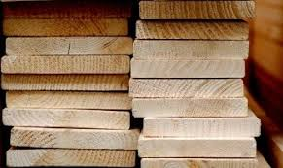
L’ictus de l’agent : l’énergie de l’acte intentionnel
fait dissoudre les limites entre un matériaux et son milieu Naturel
en faveur d’une solution espace/temps, le lieu,
ici un arbre qui devient planches
Ce nouveau lieu comprend non seulement l’objet produit, les planches
mais également d’éventuels agents et leurs milieux, ainsi que leurs propres perceptions et choix à l’égard de cet objet.

Slide 20

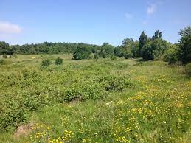
D’une manière générale nous pouvons dire que,
par la technologie, l’agent dissout les éléments de la Nature dans une solution de signification.

